Slide 1
KİŞİLİK ENVANTERLERİ VE PROJEKTİF TESTLER

Slide 2
ÖĞRENME ÇIKTILARI
KİŞİLİĞİN TANIMI
KİŞİLİĞİ DEĞERLENDİRMEDE KULLANILAN TEKNİKLER
KİŞİLİĞİ DEĞERLENDİRMEDE KARŞILAŞILAN SORUNLAR
OBJEKTİF KİŞİLİK TESTLERİ
PROJEKTİF KİŞİLİK TESTLERİ

Slide 3
KİŞİLİK NEDİR?
Kişilik, psikolojide kapsamı en geniş olan kavramlardan biridir.
Kişilik kavramı bireylerin, inançlarının, tutumlarının, değerlerinin, güdülerinin, mizaçsal özelliklerinin, davranış örüntülerinin bir bileşimini kapsamaktadır.
Kişilik doğuştan gelen biyolojik özelliklerle,çevreden gelen sosyal etmenlerin birbiri üzerine yaptıkları etkilerin meydana getirdiği ahenkli bir bütündür.
Kişilik,bir insanı nesnel veya özel yanlarıyla diğerlerinden farklı kılan duygu,düşünce ve davranış özelliklerinin tümüdür.

Slide 4
Kişiliği Değerlendirmede
Kullanılan Teknikler
Gözlemsel
Teknikler
Kendini Anlatma
Teknikleri
DURUMSAL
TESTLER
Projektif
Teknikler
Notes:
U

Slide 5
Gözlemsel Teknikler
Bireylerin kişi ,eşya ve olaylar hakkındaki gözlemlerini sayısal olarak saptamaya yarayan ölçme araçlarıdır.
Gözlem, sosyometri, derececelendirme ölçekleri ve vak’a kaydı gibi birey hakkında bilgi toplama teknikleri bu gruba girmektedir.

Slide 6
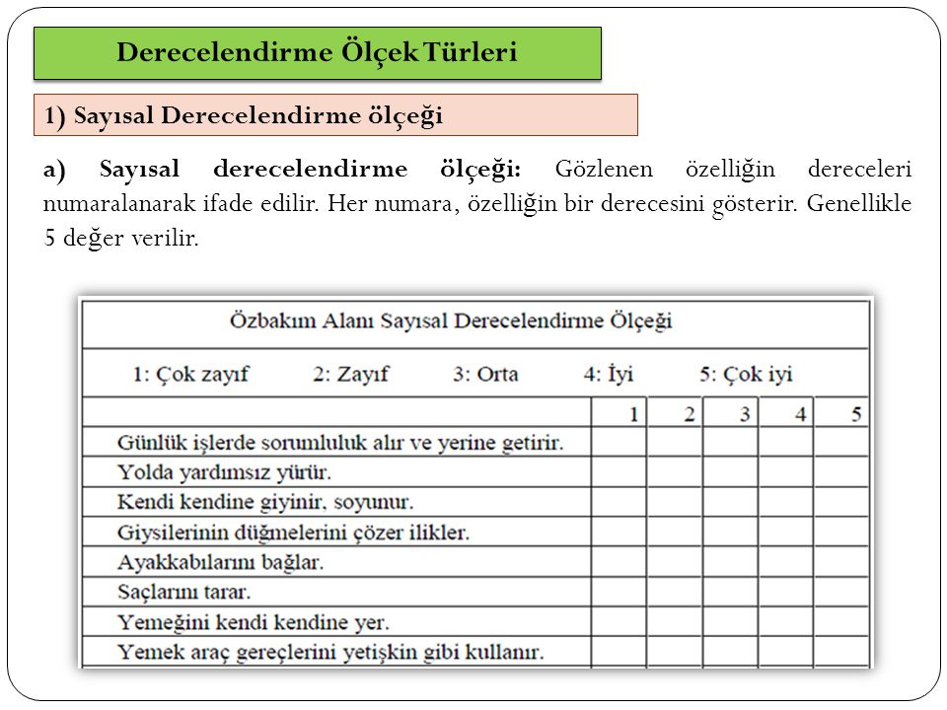

Slide 7
Kendini Anlatma Teknikleri
Bireylerin duyguları, düşünceleri, değerleri ve davranışları ile ilişkili olarak kendilerini anlattıkları tekniklerdir.
Görüşme , envarterler , anketler , otobiyografi gibi yaklaşımlar bu gruba girer.

Slide 8
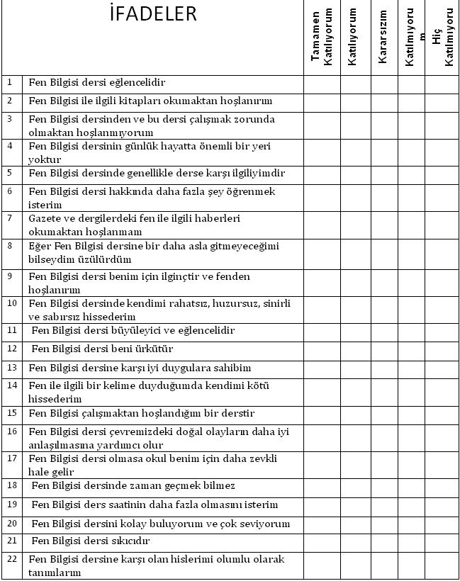

Slide 9
Projektif Teknikler
Bireyin tepkisine esas olarak uyarıcılar açık-seçik değil, silik, ayrıntısız,kapalı ve belirsiz bir biçimde hazırlanmaktadır.
Testin amacı bireye açıkça bildirilmediğinden, verilen yanıtların bireyin bilinç altı istek ve duygularını, dış dünyayı algılama biçimini yansıtacağı varsayımı kabul edilir.
Uyarıcı olarak tamamlanmamış cümlelerden, resimlerden, mürekkep lekelerinden yararlanılmaktadır.

Slide 10
Durumsal Testler
Yapıtlı olarak düzenlenmiş bir test durumunda bireyin ne şekilde davrandığının gözlenmesi esasına dayanır.
Öğrencileri sınavda maksatlı olarak denetimsiz bir test durumunda bırakmak ve öğrencilerin haberi olmadan bir yansıtıcı ve gösterici bir araç ile gözlemlemek, denetimsiz ortamda nasıl davranacakları hakkında bilgiler toplamak bu testlere örnek olarak verilebilir.

Slide 11
Kişilerin Değerlendirilmeside Karşılaşılan Bazı Sorunlar :
Orta yol cevap verme ve boş bırakma
Sosyal kabul hatası
Yanıltma hatası
Cevapların kalıplaşması
Toto oynamak

Slide 12
Orta yol cevap verme ve boş bırakma
Seçenekleri değerlendirilmiş sorularda cevaplayan “bazen”, ”kararsızım” gibi orta yol bir cevap vermektedir .Bazende seçeneği boş bırakmaktadır .Bu nedenle bireyin alacağı puan düzeyi etkilenmekte ve hata payıda yükselmektedir.

Slide 13
Yanıltma Hatası
Bu hatada cevaplayan kişi,soruya içinden geldiği gibi doğru yanıtlar vermez,kendi amacına uygun olarak akılcı yanıtlar vererek kendi gerçek durumunu saklar

Slide 14
Sosyal Kabul Hatası
Cevaplayıcı doğru yanıtlar vermez cevaplayıcı kendi gerçek durumunu yansıtan değil toplum tarafından kabul görecek,onaylayacak cevaplar verir .

Slide 15
Cevapların Kalıplaşması
Bazı kişiler, test durumunun niteliğine bakmaksızın evet yada hayır cevaplarından birini daha çok tercih etmeye bir hazır oluş alışkanlığı içindedir.

Slide 16
Toto Oynamak
Test alan kişi sorunun cevabında emin olmadığı zaman tahmin ve şans oyunlarına yada bilmeden cevaplama yoluna gitmektedir.

Slide 17
KİŞİLİK TESTLERİ
Kişilik testleri, objektif (kendini bildirim/kendini değerlendirme) testler ve projektif testler olarak ikiye ayrılır.
Objektif (nesnel) : Ölçme aracının kendisi nesneldir ve standart ölçüm, puanlama yapmak için oluşturulmuştur. Bu testlerin önemli üstünlükleri çok fazla zaman almayışları ve ekonomik oluşlarıdır.
Projektif testleri,bireye belirsiz mürekkep lekesi şeklinde ya da çizim şeklinde bir uyarıcı vererek onun duygularını, düşüncelerini ve fikirlerini cevaplarına yansıtmasını sağlamaktır. ,

Slide 18
KİŞİLİK TESTLERİ
OBJEKTİF KİŞİLİK TESTLERİ
PROJEKTİF KİŞİLİK TESTLERİ
Beck Debresyon Ölçeği
Cattel 16 Pf Şahsiyet Envanteri
Cornell İndex
  Edwards Kişisel Tercih Envanteri
Empatik Beceri Ölçeği-b Formu
Eysenck Kişilik Envanteri
Hacettepe Kişilik Envanteri
Minnesota Çok Yönlü Kişilik Envanteri-grup Formu
Rathus Kendini Belirleme (Güvengenlik)envanteri
Ruhsal Belirti Tarama Listesi
Saldırganlık Ölçeği
Çocuklar İçin Algı Testi
Tematik Algı Testi
Louisa Düss Psikanalitik Hikayeler Testi
Rorschach Testi
Holtzman Mürekkeb Lekesi Testi
Beier Cümle Tamamlama Testi
Rotter Cümle Tamamlama Testi,üniversite Formu
Rosenzweig Testi
Szondi Testi

Slide 19
Beck Depresyon Ölçeği
Bireylerde depresyon düzeyini ve depresyon ile diğer psikopatolojik durumların ayıt edilmesi ile ilgili nitelikleri ölçmektedir.
Yetişkinlere grup olarak uygulanabilen kağıt-kalem testidir.
Zaman sınırlaması yoktur.ortalama 10-15 dakikada yanıtlanabilmektedir.
21 depresif belirti katagorisini içerir. Bu katogorilerden her biri 4 tane kendini değerlendirme maddesinden oluşur.
Ölçek materyali olarak soru formu vardır.
Uygulaması kolay bir ölçektir.
Soru formunun başında kısa bir açıklama vardır.
Her maddenin yanında yazılı olan sayı (o ile 3 arasında değişir),o maddeye verilecek puanı gösterir.En yüksek puan (21x3)63’tür.
Toplam puanın yüksek oluşu ,depresyon düzeyinin ya da şiddetinin yüksekliği gösterir.
Ölçeğin uygulanması için özel eğitim gerekmez.

Slide 20
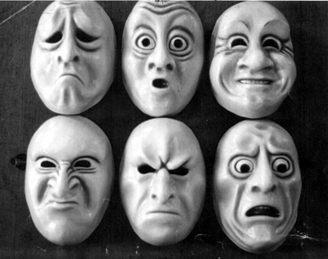
Cattel 16 Pf Şahsiyet Envanteri
Kişinin temel yapısında bulunan özellikleri ölçmektedir.
17 yaşından başlayarak her yaş ve öğrenim dizeyindeki yetişkinlere grup olarak uygulanabilen kağıt kalem testidir.
Envanter 187 maddeden oluşmaktadır.
Ölçek metaryeli olarak soru, cevap ve profil formları ile yanıt anahtarı kullanılır.
16 alt boyut ve 5 global faktörden oluşmaktadır. Problem Çözme, Sıcakkanlılık, İhtiyatlılık, Strese Tolerans, Kendine Yeterlilik, Baskınlık, Canlılık, Kurallara Bağlılık, Ketumluk, Değişime Açıklık, Kendini Sorgulama, Sosyal Girişkenlik, Duyarlılık, Soyuta Odaklılık, Mükemmeliyetçilik ve Gerginlik olmak üzere temel 16 kişilik boyutunu ölçmektedir.

Slide 21

Cornell Index
Nörotik ve psikosomatik belirtileri ölçmektedir.
Yetişkinlere grup olarak uygulanabilen kağıt-kalem testidir.
Zaman sınırlaması yoktur.
101 maddeden oluşan test;korku, depresyon, sinirlilik, ve endişe hali, nöro psikosomatik belirtiler, korku ve irkilme tepkisi, diğer psikosomatik belirtiler,aşırı hassasiyet ve şüphecilik gibi on farklı bireysel niteliği ölçmektedir.
Soru formu kullanılır.
Cevaplar soru formuna işaretlenir.

Slide 22
Edwards Kişisel Tercih Envanteri
Kağıt kalem testidir ve grup olarak üniversite öğrencilerine ve yetişkinlere uygulanabilir.
Zaman sınırlaması yoktur, 45-50 dakikada yanıtlanabilir.
225 maddeden oluşan envanter, Murray tarafından betimlenen 15 ihtiyacı içerir. Her ihtiyaca ait 14 madde vardır.Envanterin ciddi biçimde doldurulup doldurulmadığının denetimi için maddelerden 15 tanesine envanterde iki kere yer verilmiştir.
15 maddeye aynı yönde yanıt verip vermediği kontrol edilir.Eğer bu maddeler aynı yönde yanıtlanmışsa her biri için 1 puan verilir.Her ihtiyaç alanından elde edilebilecek en yüksek toplam puan 28’dir.
Envanterdeki ihtiyaçlar; başarma, riayet etme, düzen, gösteriş, özerklik, duyguları anlama, yakınlık, ilgi görmeyi isteme-yardım isteme, baskın olma, kendini suçlama, şefkat gösterme-koruma, değişiklik, dayanıklılık ve saldırganlıktır.
Envanterin kullanımı için özel eğitim gerekmez.

Slide 23
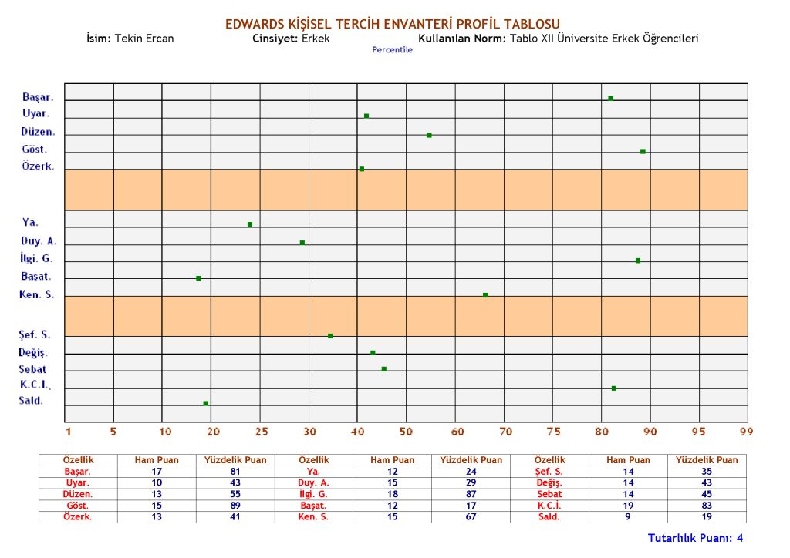

Slide 24
Empatik Beceri Ölçeği –B Formu
Ölçek, günlük yaşamla ilgili kısa ifadelerin bulunduğu altı ayrı
psikolojik sorundan oluşmaktadır.Bireylere yöneltilen bu sorunlara
ilişkin verilebilecek on iki tepki bulunmaktadır. Bireylerden, bu
oniki tepkiden dördünü seçmeleri istenmektedir.
Bireyin seçtiği tepkilere puanlama anahtarındaki puanlar verilmektedir. Bu puanların toplamı, B Formu’ndan aldığı toplam puanı göstermektedir. Her sorunun altında verilen on iki tepkiden biri anlamsızdır ve bu maddeyi seçen bireyin formu geçersiz sayılmaktadır.
Alınan toplam yüksek olması empatik becerinin yüksek olması demektir.

Slide 25

Eysenck Kişilik Envanteri
Bireylerin genel kişilik özelliklerini ölçmektedir.
16 yaş üstü bireylere grup olarak uygulanabilen kağıt-kalem testidir.
Uygulamada zaman sınırlaması yoktur.
Psikotisizm,nevrotizm,yalan,dışadönüklük ve içedönüklük boyutlarını ölçen 100 maddeden oluşmaktadır.
Soru formu ,yanıt kağıdı ve yanıt anahtarı kullanılır.
Envanterin uygulaması için özel eğitim gerekmez.

Slide 26
Hacettepe Kişilik Envanteri
Envanter,ölçtüğü davranış/nitelik bireyin kişilik özellikleri; kişiliğine ilişkin sorunlar, kişisel, sosyal ve genel uyum düzeyleridir.
Kağıt kalem testi olup grup olarak yetişkinlere uygulanabilir.
Uygulama açısından herhangi bir zaman sınırlaması yoktur.
Kişilik kavramının sadece bireyin duygu, düşünce ve davranış biçimini içerecek şekilde kullanıldığı envanter, kişisel ve sosyal uyumla ilgili 20’şer maddelik 8 alttestten oluşur.8 kontrol ve geçerlik maddesi olan envanter 168 maddeden oluşur.

Slide 27
Hacettepe Kişilik Envanteri
Bireyin kendi kendine yanıtlayabileceği uygulanması kolay bir envanterdir.
Soru formunun başında bir açıklama ve örnekler vardır.
Her madde için evet veya hayır şıklarından birinin işaretlenmesi istenir.
Envanterin puanlaması yanıt anahtarına göre yapılır. Yanıt anahtarına uygun verilen yanıtlara 1 puan verilir.Boş bırakılan maddeleriyle ilgili bir kontrol puanı ve yanıtlama davranışına ilişkin bir geçerlik puanı elde edilir.
Envanterden alınan puanların yüksek olması, bireyin uyum düzeyinin yüksek olduğunu gösterir.
Envanterin kullanımı için özel eğitim gerekmez.

Slide 28
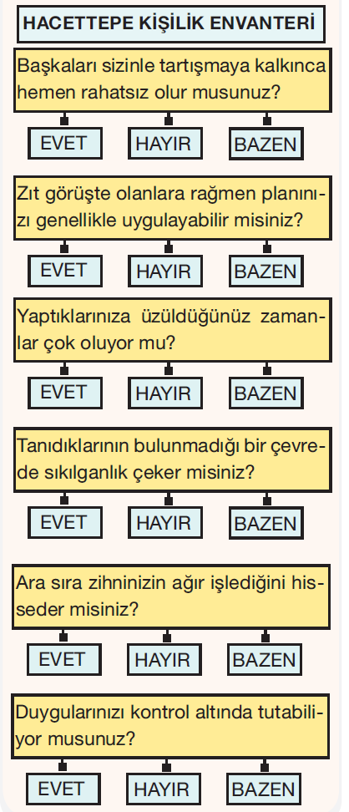

Slide 29
Minnesota Çok Yönlü Kişilik Envanteri (MMPI )-Grup Formu
Psikiyatrik tanılama için kullanılan bir testtir. 10 temel alt test ve 3 geçerlik alt testten oluşan 566 soruluk bir testtir.
Psikiyatrik tanı grubuna giren kişilerle ,normal bireyleri birbirinden ayırt edebilmek için alt testlere ayrılmıştır. Ayrıca temel alt testlerin yanında testin kullanılabilirliğine ilişkin üç geçerlik alt testi vardır. Bu üç alt test puanları testin ne kadar içten ve doğru yanıtlandığı konusunda bilgi verir.
Süre sınırı yoktur.
Kişilik testidir.
16 yaş ve üzerine uygulanır.
Bireysel veya grupla uygulanır.
Bireylerden testteki maddeleri “Evet”, “Hayır” ve “Bilmiyorum” şeklinde yanıtlamaları istenerek bu puanlar yönergeye uygun yorumlanarak test sonucuna ulaşılır. Test genel anlamda uygulanması kolay yorumlanması zor bir test olarak bilinir.

Slide 30
Rathus Kendini Belirleme (Güvengenlik) Envanteri
Envanter bireylerin çekingenlik ve atılganlık özelliklerini ölçmektedir.
30 maddesi vardır. Formun başında açıklama vardır.
Her madde için bana hiç uymuyor-3, bana oldukça uymuyor -2, bana pek uymuyor -1, bana biraz uyuyor +1, bana oldukça uyuyor+2, ve bana çok uyuyor +3 şıklarından birinin işaretlenmesi istenir.
1,2,4,5,9,11,12,13,14,15,16,17,19,23,24,26 ve 30.maddeler -3 veye +3 olarak işaretlenmişse, maddelerin değeri tersine döner.
Eksi ve artı puanlar ayrı ayrı toplanıp,birbirinden çıkarılması envanterin toplam puanını verir.+ 10 ve altında olanlar çekingen;+10’un üstündekiler atılgan kabul edilir.

Slide 31
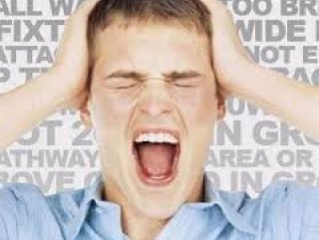
Ruhsal Belirti Tarama Listesi
Bireylerin psikolojik sıkıntı belirtilerini ölçmektedir.
Yetişkinlere grup olarak uygulanır.Kağıt-kalem testidir.
90 maddeden ve 10 alt testten oluşur.
Soru formu ve cevap kağıdı vardır. Formun başında açıklama vardır.Kolay bir ölçektir.
Her madde İçin hiç yok 0 puan,biraz 2
puan,orta derecede 3 pan ,oldukça fazla 4 puan verilir.
Puanlar toplanır, alt testtin madde sayısına bölünür.
0.00-1.50:normal,1.51-2.50:yüksek,2.51-4.00:çok yüksek olarak kabul edilir.
Uygulanması için özel eğitim gerekmez.

Slide 32
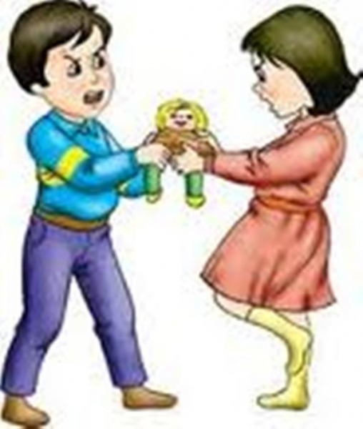
Saldırganlık Ölçeği
Çocukların saldırganlık özelliklerini ölçmektedir
12 yaş çocuklarına grup olarak uygulanabilen kağıt-kalem testidir.
Zaman sınırlaması yoktur.
67 maddeden ve 5 alt testen oluşmaktadır. 1 den 5 ‘e kadar puan verilir.
Ölçekte 20 maddesi saldırganlıkla ilgisi olmayan tampon maddedir.Tampon maddeler puanlanmaz.
1. alt testten alınan yüksek puan, saldırganlıktan korkmayı,2. alt testten alınan yüksek puan,saldırganlığı,. 3 alt testten alınan yüksek puan,kendine dönük saldırganlığı,4. alt testten alınan yüksek puan,kabul gören saldırganlığın varlığını ve 5. alt testten alınan puan ise antisosyal saldırganlığı gösterir.

Slide 33
Projektif Testlerin Geliştirilmesinde Yararlanılan Kavramlar
Yansıtma ,bir kimsenin kendi içinde kabul edilebilir olmayan dürtü ve yüklemelerinin çatışmasını azaltmak yada kaygısını ortadan kaldırmak üzere bunları dış dünyada başka bir kimsenin veya nesnenin üzerine yerleştirmesi olarak kabul edilmiştir.
Birincil ve ikincil düşünce süreci, birincil düşünce süreci doğuştan getirilen,mantıklı olmayan,ilkel düşünce şeklidir.İkincil düşünce süreci gerçeğe uyum yapmada kullanılan düşünce şeklidir.
Projektif hipotez ,birey farkında olmadan,testin amacını bilmeden,bilinç altında isteklerini,çatışmalarını,arzularını,kaygıları engellenme yaşamadan ortaya koyabilmektir.Bu özelliği ile projektif testler objektif testlerden daha kapsamlı ve derin bilgilere ulaşma yetisine sahiptirler .

Slide 34
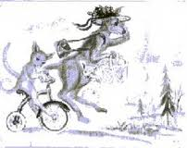
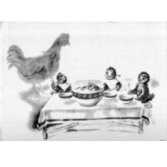
Çocuklar İçin Algı Testi-C.A.T
Kişilik özelliklerini ölçen test sözel niteliktedir.
3-10 yaş arasındaki çocuklara bireysel olarak uygulanır.Zaman sınırlaması yoktur.
Hayvanlarla ilgili düzenlenmiş 10 resimden oluşur.
Resimler belirli problemleri ortaya çıkaracak şekilde düzenlenmiştir.Beslenme problemleri, kardeş geçimsizliği,ebeveynlerini nasıl algıladıklarını, ebeveyn ikilisi ile nasıl bir ilişkilerinin olduğunu anlamaya yarayacak şekilde resimlendirilmiştir.
Uygulamadan önce çocukla dostça bir ilişki kurulmakta ve sonra resimler geçilerek hikayeler anlatması istenmektedir.
Testin kullanılması özel bir uzmanlık gerektirmektedir.

Slide 35
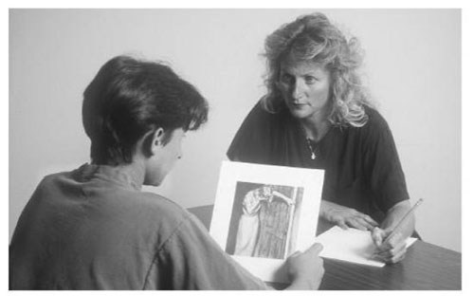
Tematik Algı Testi-T.A.T
Kişilik özelliklerini ölçen test sözel niteliklidir.
Gençler ve yetişkinlere bireysel olarak uygulanır.
Zaman sınırlaması yoktur.
Test materyali olarak 30 resimli ve 1 boş beyaz kart kullanılır.
Birey her resme ilişkin başı ve sonu olan, konulu bir öykü anlatmak zorundadır. Resimlerdeki kişilerin neler düşündüğünü ve hissettiğini de açıklanması istenir. Bunun sonucunda birey çoğu kez resimdeki karakterlerden biri ile özdeşim kurar ve öykü bireyin yaşantılarını yansıtır. Bu yolla bireyin duygu ve arzuları ortaya çıkmış olur.
Testten elde edilen bilgiler subjektiftir.
Testin kullanılması özel bir uzmanlık gerektirmektedir.

Slide 36

Louisa Düss Psikanalitik Hikayeler Testi
Çocuktaki çatışmanın saptanması amacıyla uygulanmaktadır. Test on (10) tane yarım bırakılmış hikayeden oluşmaktadır. Yarım bırakılmış hikayeler, test uygulanan kişiye okunarak, hikayeleri tamamlaması istenir.
Süreye dayalı bir test değildir.
Kişilik (projektif) testidir.
Çocuklara ve yetişkinlere uygulanabilmektedir.
Bireysel bir testtir.
Bir oturumda bir kişiye uygulanır.

Slide 37
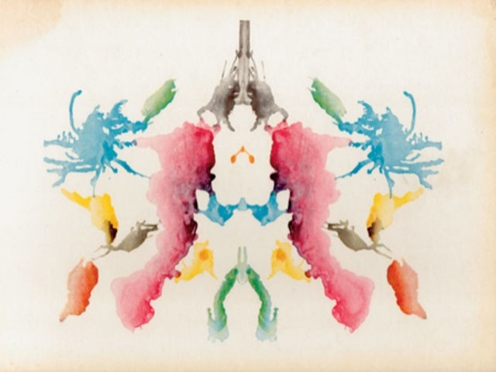
Rorschach Testi
Bu test , testi uygulayan kişiye bireyin karakteri ve kabiliyetleri hakkında bilgi verdiği gibi bireylerin yaşadıkları duygusal bozuklukları ve bu bozuklukların türünü de gösteren bir testtir.
Genç ve yetişkinlere bireysel olarak uygulanan bir testtir.
Test eğitimi almış tecrübeli bir psikolog tarafından uygulanmalıdır.
Rorschach Testi kartlar üzerine basılmış mürekkep lekelerinden oluşur.
Bireylerin teste vereceği cevaplarda , idrak şekli,yorumların kalitesi,yorumların içeriği aranır.

Slide 38
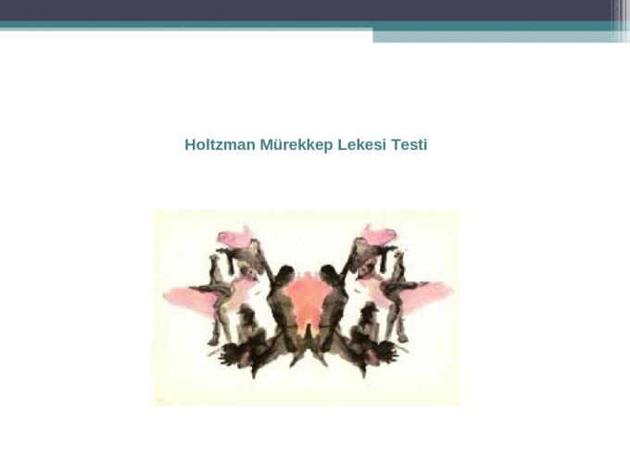
Holtzman Mürekkep Lekesi Testi
Kişi her kart için bir tek cevap vermektedir.
Test her biri eşleştirilmiş 45 mürekkep lekesinden oluşmakta, A ve B olmak üzere iki takım bulunmaktadır.
Kartlara verilen her cevap 22 boyuta göre puanlanmaktadır.
5 ve daha yukarı yaşlarda olan bireye uygulanabilmektedir.
Testin kullanılması özel bir uzmanlık gerektirmektedir.

Slide 39

Beier Cümle Tamamlama Testi
Projektif bir testtir. İki formdan oluşur. Form A 56 madde, Form B ise 67 maddeden oluşmaktadır. Test, bireylerin duygularını incelemede tamamlanmamış cümlelerden oluşmaktadır.
Testin süre sınırı olmasa da bireyin ne kadar zamanda cevapladığına yorumlamada dikkat edilir. Bireylerin kişiliklerini değerlendirmek amacıyla kullanılır.
Form A 8-16 yaşlar için,Form B 13 yaş ve üstü için uygulanır.
Test bireysel olarak uygulanabildiği gibi grupla da uygulanabilen bir testtir.

Slide 40
Rotter Cümle Tamamlama Testi, Üniversite Formu
Üniversite öğrencilerinin uyum düzeylerini ve buna göre ayırt edilmelerini amaçlar.
Kağıt-kalem testidir.Zaman sınırlaması yoktur.
Bireyin gerçek duygularına göre tamamlanmak üzere yarım bırakılmış 40 maddesi vardır.
Her bir maddeye yanıtın niteliğindeki olumlu, çatışmalı ve yönsüz(nötr) değerlere göre 0 ile 6 puan arasında değişen puanlar verilir.
Elde edilen puan bireyin uyum düzeyini gösterir.
Testin kullanılması özel bir uzmanlık gerektirmektedir.

Slide 41

Rosenzweig Testi
Engelleyici durumlara karşı tepkiler ve saldırganlık özellikleri ölçer.
Ergen ve yetişkinlere uygulanır.
Zaman sınırlaması yoktur.
Test metaryeli olarak 24 adet kart kullanılmaktadır.Her biride bir olayı anlatan bir resmin bulunduğu 24 maddeden oluşmaktadır.
Maddelerden alınan cevaplara göre saldırganlık yönü (içedönük,dışadönük veye saldırıdan kaçma) ve tepki türleri (benlik savunması gereksinim ısrarı) değerlendirilir.
Testin kullanılması özel bir uzmanlık gerektirmektedir.

Slide 42
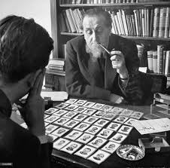
Szondi testi
İçgüdü yapısı ve iç güdü mekanizmaları gibi özellikleri ölçmeyi amaçlayan test,genç ve yetişkinlere uygulanabilen performans testidir.
Test, her biri herhangi bir hastalığı olan bir bireyin fotoğrafından oluşan 48 maddeyi içerir.Her birinde 8’er resim olan 6 seriye ayrılır.Uygulayıcı en beğenilen ve en beğenilmeyen resmin kodunu işaretler.
Uygulama bir gün ara ile tekrarlanır.İdeal olarak 10 uygulama yapılır.
Testin uygulaması oldukça kolay olmasına karşın, boyutlar,etmenler ve puanlama kategorilerinin olması yorumlamayı oldukça karmaşık hale getirmektedir.
Testin kullanılması özel bir uzmanlık gerektirmektedir.

Slide 43

TEŞEKKÜR EDERİM

